Slide 1

Case BI
Petlove&CO

Slide 2
Desafio
A equipe de assinaturas tem como objetivo reduzir a perda de assinantes.
Ao analisar os dados dos últimos meses, apesar de todas as melhorias de usabilidade da plataforma, o churn vem aumentando.
O “Churn” refere-se a perda de qualquer usuário que assinou o serviço de assinatura da Petlove e o cancelou em algum momento após a contratação.
O desafio consiste em analisar os dados esboçando os aprendizados e sugerir os próximos passos.
Notes:
Quais são os Aprendizados da sua análise dos dados e o que sugere como Próximos Passos.

Slide 3
Sumário
01
02
03
Tecnicas utilizadas
Análise exploratoria
Insights

Slide 4
Tecnicas
Utilizadas
01

Slide 5
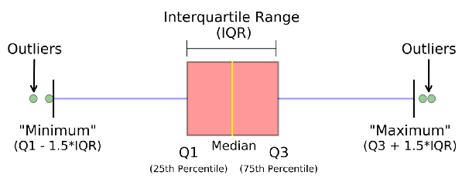
Tecnicas Utilizadas
Boxplot: Tem como principal objetivo identificar outliers (valores que estão destoando muito da média e mediana).
O objetivo chave da análise é inferir valor dos dados, então foi utilizado boxplots, matrizes de correlação, gráficos de barra, médias e alguns outros recursos visuais.

Slide 6
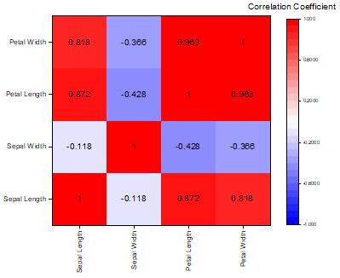
Tecnicas Utilizadas
Matriz de correlação: Basicamente medimos a correlação entre os dados 1 a 1, esse resultado pode indicar quais variáveis são mais importantes para o nosso modelo e se influenciam positivamente ou negativamente.

Slide 7
Análise
Exploratória
02

Slide 8
A análise foi realizada em relação a dois atributos importantes: o tempo e o espaço.
Em relação ao tempo, a análise foi feita mês a mês.
Em relação ao espaço, conseguimos dividir os dados por estado trazendo uma análise geográfica.

Slide 9
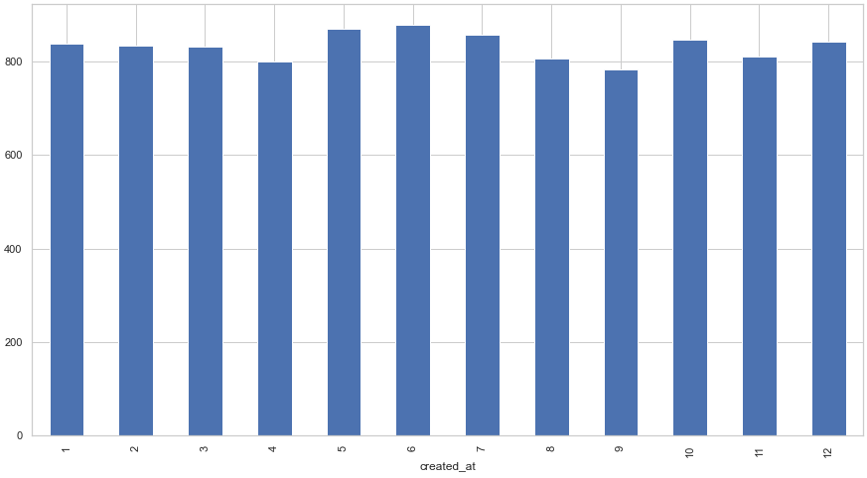
Análise em relação ao tempo
Podemos começar olhando para as datas de criação das assinaturas divididas por mês.
É observado uma leve ondulação da curva temporal, tendo um pequeno crescimento ao meio do ano.

Slide 10
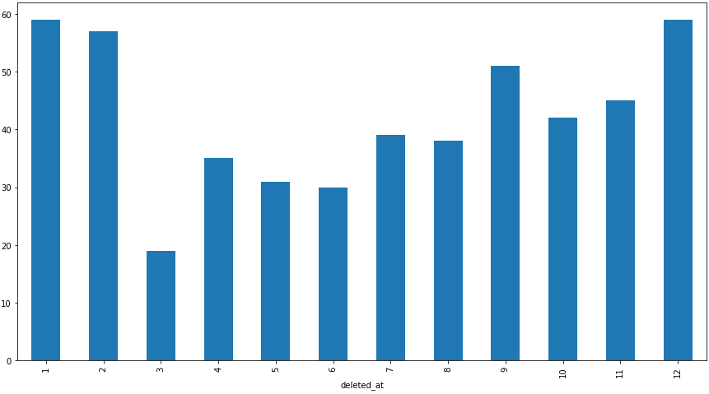
Análise em relação ao tempo
Em relação às datas de cancelamento, existe uma nítida evasão dos clientes entre o final/início do ano.

Slide 11
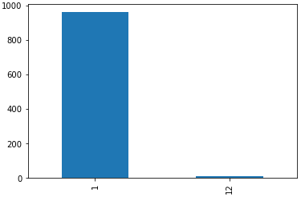
Análise em relação ao tempo
Também observando o status podemos descobrir em qual momento o cliente optou por pausar sua assinatura, tendo uma maioria esmagadora optando por janeiro.

Slide 12
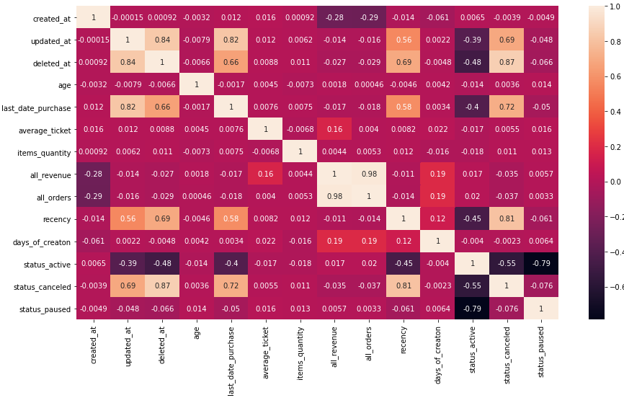
Como os dados estão correlacionados?
Antes de partimos para a análise geográfica podemos analisar a matriz de correlação.
É possível observar a relação entre os dados, dando ênfase para as colorações mais escuras e mais claras indicando uma maior correlação.

Slide 13
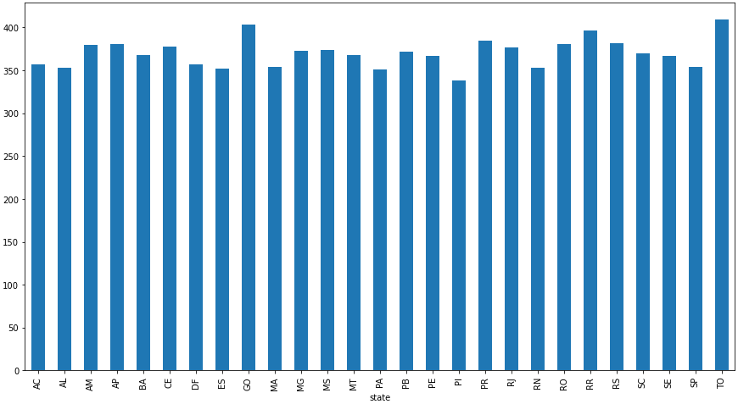
Como está a distribuição de clientes
geograficamente?
Podemos observar como a distribuição de clientes por estado é equilibrada, mas com alguns pequenos destaques para TO e GO.

Slide 14
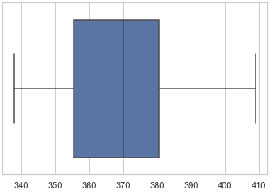
Como está a distribuição de clientes
geograficamente?
Não há presença de outliers no boxplot de clientes por estado, logo não há estado que se destaque muito positivamente ou negativamente em relação ao número de clientes.

Slide 15
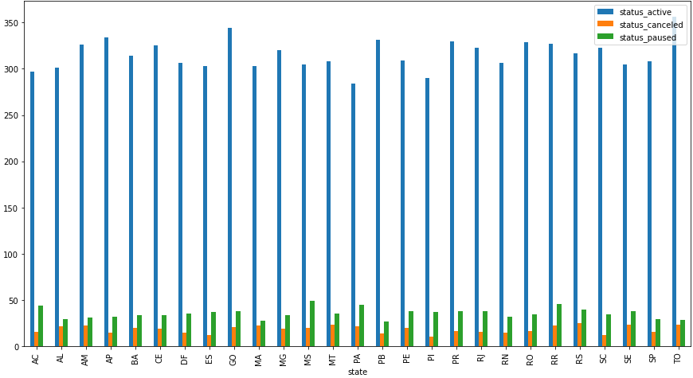
Podemos visualizar o status por estado
A visualização dos valores reais não traz uma análise muito fluida, mas podemos utilizar de valores absolutos e KPI’s (como o “Churn”) para uma melhor análise.

Slide 16
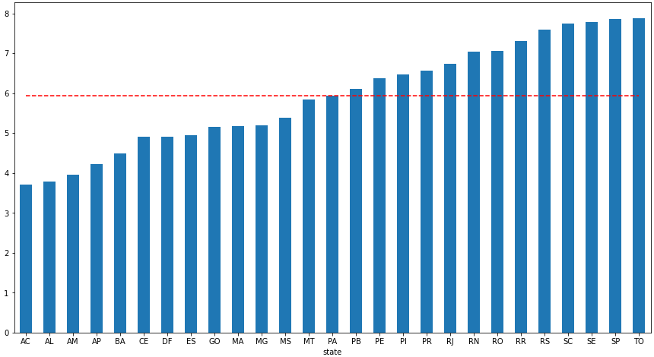
“Churn” por estado
De fato, o “Churn” consegue nos mostrar em termos de valores percentuais quais estados têm uma maior perda de clientes.

Slide 17
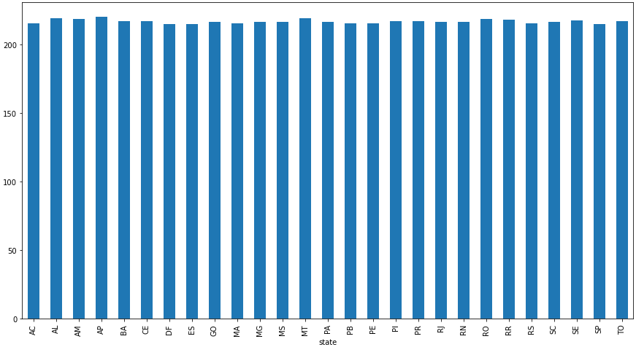
Ticket médio por estado
O ticket médio é um atributo que não apresenta muita variação, além disso apresenta um valor elevado que acredito ser um dos pontos positivos da empresa.
Notes:
Colocar valor do ticket medio

Slide 18
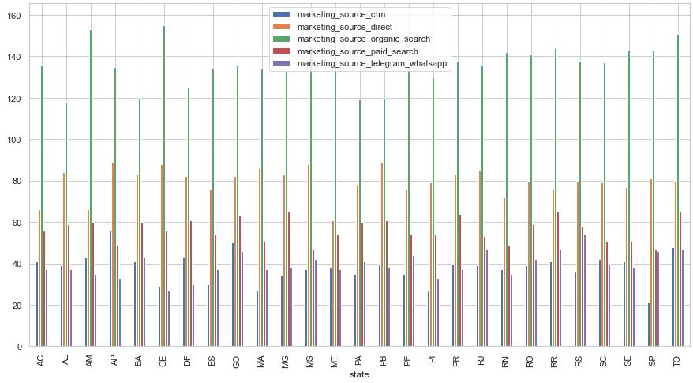
Origem do cliente por estado
Podemos analisar este gráfico levando em consideração que foi ordenado pelo “churn”, mas mesmo assim, não nos traz uma relação linear de crescimento ou decrescimento.

Slide 19
Insights
03

Slide 20
Sobre os estados
Podemos começar analisando os fatores em comum entre os estados com “churn” acima da média, começando pelo maior (TO).
Talvez faça sentido avaliar os fatores socioculturais do local, questões de qualidade de envio e suporte pós compra.

Slide 21
Sobre os estados
Pode nos auxiliar na identificação do problema uma pesquisa de satisfação após a ruptura da assinatura, no intuito de levantar as dores daquele cliente por estado.

Slide 22
Sobre os meses
Estas foram as análises mais gritantes, os meses de dezembro, janeiro e fevereiro trazem os maiores valores de evasão de clientes, mas que em fevereiro acaba sendo a mais baixa.
Em janeiro, além da alta de evasão temos uma alta de pauses na assinatura, podendo comprometer ainda mais nosso orçamento.

Slide 23
Sobre os meses
Além disso, é observado uma pequena elevação na adesão da assinatura entre os meses de maio e julho.
Seria interessante analisar os fatores sazonais destes periodos, o que nossos clientes costumam fazer entre dezembro e fevereiro.
Porque há um histórico de pause tão grande em janeiro?

Slide 24
Sobre os meses
Além disso, acredito ser super importante uma análise de como podemos atuar nesta época do ano, lançando produtos que se relacionem com o verão, férias escolares e festas de fim de ano/carnaval.

Slide 25
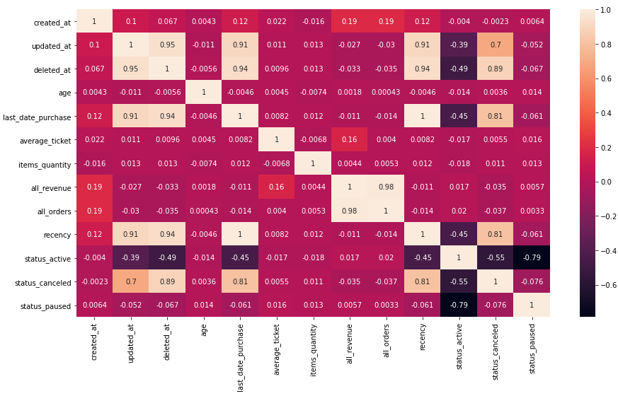
Pontos fortes observados na análise
Podemos começar observando a relação linear alta entre o total de pedidos e o total de receita por cliente, isso indica um ticket médio bem equilibrado.
Isso é uma dificuldade entre muitas empresas.
Nosso ticket médio é de 217 reais.

Slide 26
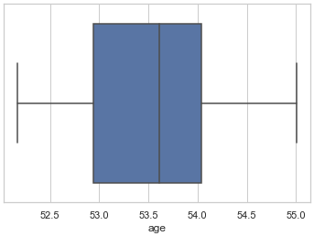
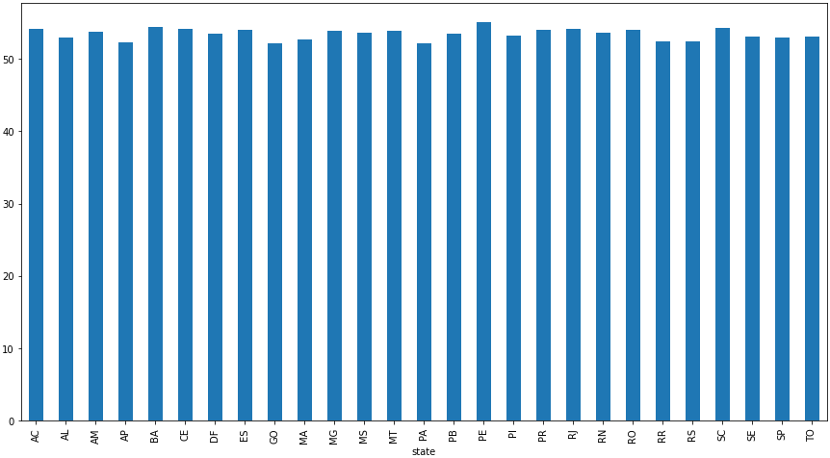
Pontos fortes observados na análise
Também podemos observar um público alvo fácil de ser identificado, com uma idade média em cerca de 53 anos.
Que se mantém entre os estados e não se relaciona com outros fatores.

Slide 27
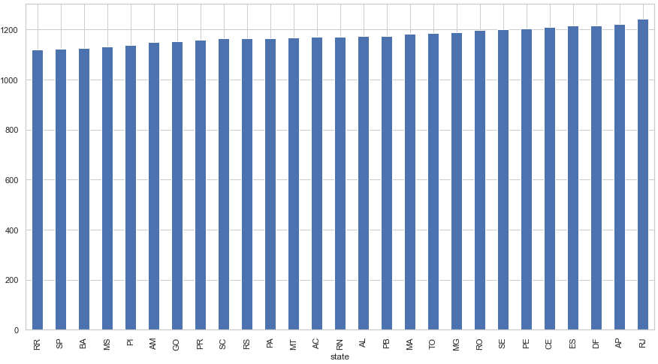
Pontos fortes observados na análise
A arrecadação por estado também pode ser considerado um ponto positivo, mostra que estamos conseguindo atuar em todo o mercado nacional de forma igualitária.

Slide 28
Próximos passos
Acredito que o caminho seja focar em fidelização dos clientes!
Podemos implementar um clube de pontos, no qual os pontos podem ser acumulados durante o ano e resgatados nos 3 meses com mais cancelamentos (dezembro, janeiro e fevereiro).
Também podemos realizar ações de promoções exclusivas para os assinantes que escalam com o tempo de assinatura. Quanto mais antigo, mais porcentagem em descontos e direito a promoções exclusivas.

Slide 29
Próximos passos
Podemos criar uma newletters por e-mail ou whatsapp de forma a incentivar os antigos clientes a voltarem a assinatura.
Podemos criar pacotes com desconto para assinatura anual ou semestral.
Acredito que o índice de cancelamento esteja muito relacionado ao período de férias, no qual os clientes têm mais tempo e optam por fazer ao invés de contratar, poderíamos vender kits de banho ou tosa voltados para o público que prefere realizar as atividades em casa (‘faça você mesmo’).

Slide 30

Petlove: muito além de petshop

Slide 31
Obrigado!
Pedro Gomes
peddrogomes01@gmail.com
(81)99757-0207

